Slide 1
ANN-Aware Deep Metric Learning
for Tor correlation attack
Saeyeon Hong

Slide 2

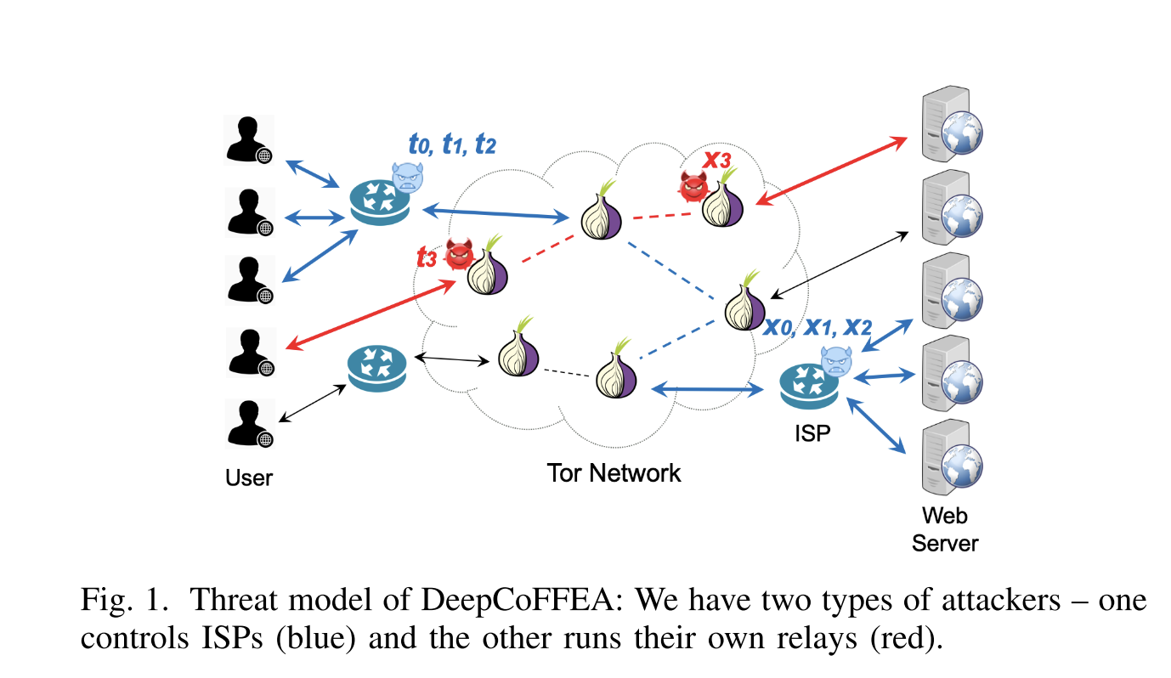
Introduction — End-to-End Traffic Correlation Attack
Tor: a free overlay network for enabling
anonymous communication.
End-to-End Tor Traffic Correlation Attack

Slide 3
Introduction
Pairwise Correlation as Binary Classification
n inflows × n outflows → n² candidate pairs
Each pair is scored via a similarity metric
Threshold decision: correlated vs. not correlated
…
Similarity metric
0.78 > T

Slide 4
Introduction
DeepCorr : DNN as a metric
DeepCoFFEA: Deep metric learning
embd
cos
sims
0.78 > T
DeepCorr
0.78 > T
DeepCoFFEA
embd
Nasr, M., Bahramali, A., & Houmansadr, A. (2018). DeepCorr: Strong flow correlation aacks on tor using deep learning. Proceedings of the ACM Conference on Computer and Communications Security, 1962–1976. https://doi.org/10.1145/3243734.3243824
Se Eun Oh; Taiji Yang; Nate Mathews; James K Holland; Mohammad Saidur Rahman; Nicholas Hopper. (2022). DeepCoFFEA: Improved Flow Correlation Attacks on Tor via Metric Learning and Ampliﬁcation. IEEE.

Slide 5
Introduction
ANN search (Approximate Nearest Search)
Tolerates minimal approximation error in exchange for significant reduction in computational cost
Given n flows, the ANN index retrieves top-k candidate matches per query — avoiding exhaustive n² comparisons
Candidates are aggregated via a voting mechanism to determine the correlated flow
Top-k candidates
DCF’s
FEN
ANN
index
O(NlogN)
embd
-> HNSW, CAGRA

Slide 6
Motivation — How ANN works?
Greedy Search
1. 임의의 시작 노드에서 출발
2. 현재 노드의 이웃들을 봄
3. 이웃 중에 query에 더 가까운 게 있으면 → 거기로 이동
4. 더 가까운 이웃이 없으면 → 멈춤 (local minimum)

Slide 7
Motivation — How ANN works?
Greedy Search
1. 임의의 시작 노드에서 출발
2. 현재 노드의 이웃들을 봄
3. 이웃 중에 query에 더 가까운 게 있으면 → 거기로 이동
4. 더 가까운 이웃이 없으면 → 멈춤 (local minimum)
그럼 greedy search 가 global nearest neighbor 를 잘 찾으려면, 그래프가 어떤 구조여야 할까?

Slide 8
Motivation — How ANN works?
1. Navigability (Small World 구조) 어디서든 적은 hop으로 도달 가능해야 함
2. Accuracy (Delaunay 근사) 진짜 nearest neighbor와 연결되어 있어야 함

Slide 9
Motivation — How ANN works?
1. Navigability (Small World 구조) 어디서든 적은 hop으로 도달 가능해야 함
2. Accuracy (Delaunay 근사) 진짜 nearest neighbor와 연결되어 있어야 함
HNSW graph build
1. 데이터를 hierarchical 공간에 고정
2. 이웃을 연결할 노드를 삽입
3. 각 삽입마다 후보 탐색 → heuristic 으로 M개 선택
4. 방향 다양성 있는 그래프 완성
5. 이 위에서 greedy search

Slide 10
Motivation — How ANN works?
1. Navigability (Small World 구조) 어디서든 적은 hop으로 도달 가능해야 함
2. Accuracy (Delaunay 근사) 진짜 nearest neighbor와 연결되어 있어야 함
Q와 이미 선택된 이웃 r이 있고, 새 후보 e를 보는데:
e가 r보다 Q에 더 가까우면 → e는 r이 커버 못 하는 독립적인 방향에 있다는 뜻 → 추가
e가 r보다 Q에서 멀면 → r이 이미 그 방향을 커버하고 있다는 뜻 → skip
HNSW graph build
1. 데이터를 hierarchical 공간에 고정
2. 이웃을 연결할 노드를 삽입
3. 각 삽입마다 후보 탐색 → heuristic 으로 M개 선택
4. 방향 다양성 있는 그래프 완성
5. 이 위에서 greedy search

Slide 11
Motivation — How ANN works?
1. Navigability (Small World 구조) 어디서든 적은 hop으로 도달 가능해야 함
2. Accuracy (Delaunay 근사) 진짜 nearest neighbor와 연결되어 있어야 함
그렇다면, 어떤 데이터들로 만들 때 방향 다양성이 생길까?
HNSW graph build
1. 데이터를 hierarchical 공간에 고정
2. 이웃을 연결할 노드를 삽입
3. 각 삽입마다 후보 탐색 → heuristic 으로 M개 선택
4. 방향 다양성 있는 그래프 완성
5. 이 위에서 greedy search

Slide 12
Problem — How ANN works?
한편, HNSW 의 성능에 영향을 미치는 데이터의 특성은 이렇게 알려져있다.
데이터의 Local Intrinsic Dimensionality 가 낮을 수룩,
HNSW 의 search recall 의 성능이 좋다.
Wang, Mengzhao, et al. "A Comprehensive Survey and Experimental Comparison of Graph-Based Approximate Nearest Neighbor Search." Proceedings of the VLDB Endowment, vol. 14, no. 11, 2021, pp. 1964–1978.
Fu, Cong, et al. "Fast Approximate Nearest Neighbor Search with the Navigating Spreading-Out Graph." Proceedings of the VLDB Endowment, vol. 12, no. 5, 2019, pp. 461–474.
Zhao, Xi, et al. "Towards Efficient Index Construction and Approximate Nearest Neighbor Search in High-Dimensional Spaces." Proceedings of the VLDB Endowment, vol. 16, no. 8, 2023, pp. 1979–1991.

Slide 13
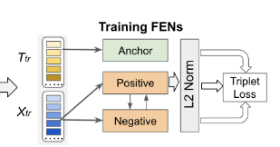
Problem — Does FEN control ID?
DeepCoFFEA 는 Triplet Loss 로 임베딩 공간을 학습시킴.
그러나, Triplet loss 는 ID 를 명시적으로 제어하지 않음.
대규모 트래픽을 빠르게 match 해야하는 상황에서 ANN Search 를 쓰는 것은 불가피함.
그리고, ANN Search Recall 을 높이려면 그 데이터는 ID 가 낮아야함.
그런데, 현재 DCF’s FEN 의 Tripet Loss 는 이 ID 를 직접 제어하지 않음.

Slide 14
Hypothesis & proposed methodology
임베딩 훈련 시, 명시적으로 ANN 성능을 염두에 두고 데이터의 LID 가 낮아지는 방향으로 훈련시켜야한다.
Method 1: 데이터가 너무 퍼지지 않도록 제한하는 항 추가
Method 2: 특정한 방향으로만 퍼지도록 강제

Slide 15
Expected contributions
DCF 의 FEN 의 임베딩 네트워크 최적화
더욱 robust 한 공격 시나리오

Slide 16
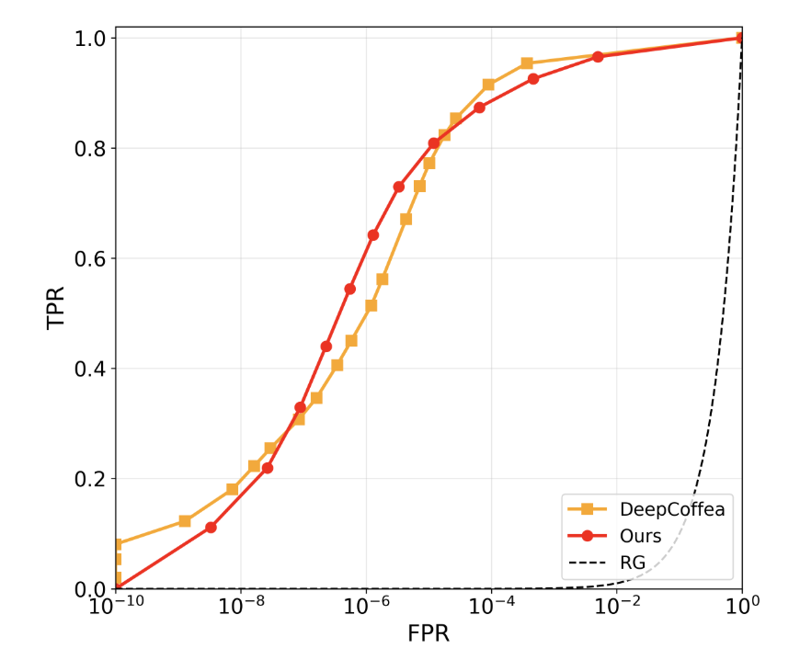
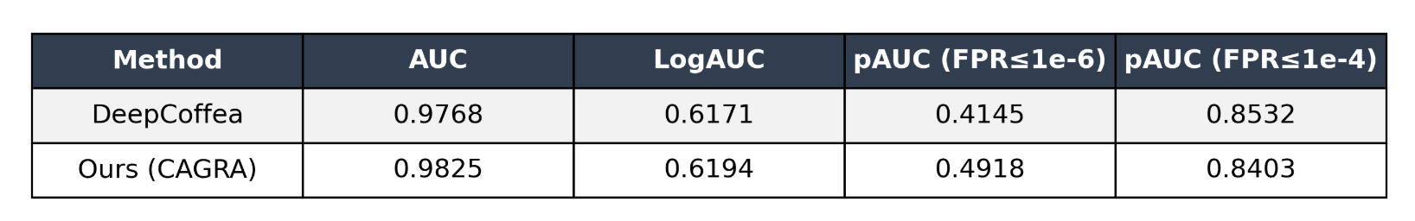

Slide 17
Thank you, any questions?

Slide 18
Hypothesis — ANN-aware deep metric learning
문제: 현재 DCF’s FEN 의 Tripet Loss 는 이 ID 를 직접 제어하지 않음.
그런데 ID 는 ANN recall 에 영향을 미친다.
가설: ANN-aware deep metric learning 을 하면, 즉, 임베딩 공간을 학습할 때 ID 를 낮추도록 하는 metric learning loss 를 설계하면 ANN Search 의 Recall 을 올릴 수 있을 것이다
즉, 더 robust 한 공격.
대규모 트래픽을 빠르게 match 해야하는 상황에서 ANN Search 를 쓰는 것은 불가피함.
그리고, ANN Search Recall 을 높이려면 그 데이터는 ID 가 낮아야함.
그런데, 현재 DCF’s FEN 의 Tripet Loss 는 이 ID 를 직접 제어하지 않음.

